Slide 1
Федеральное государственное бюджетное образовательное учреждение высшего образования "Красноярский государственный медицинский университет имени профессора В.Ф.Войно-Ясенецкого" Министерства здравоохранения Российской Федерации Фармацевтический колледж
Клиническая фармакология средств для лечения сахарного диабета и патологии щитовидной железы
Специальность 34.02.01 – Сестринское дело
Красноярск 2020
преподаватель
Анисимова М.В.

Slide 2
План лекции:
1.Сахарный диабет: понятие, типы сахарного диабета.
2.Клинико-фармакологическая характеристика инсулинов; синтетических антидиабетических средств:
-сульфонилмочевины
-бигуанидов.
3. Оценка эффективности и безопасности лекарственных средств, применяемых для лечения сахарного диабета.
4.Гормоны щитовидной железы.
5.Гипотиреоз: понятие, симптомы.
6.Клинико-фармакологическая характеристика препаратов, применяемых для заместительной терапии при гипотиреозе
7.Гипертиреоз: понятие. Симптомы.
8.Клинико-фармакологическая характеристика тиреостатиков.
9.Оценка эффективности и безопасности лекарственных средств,
применяемых для лечения патологии щитовидной железы.

Slide 3
Заболевания, связанные с нарушением функции эндокринных желез, относятся к группе эндокринных.
К железам внутренней секреции (эндокринным) относятся щитовидная железа, околощитовидные железы, гипофиз, половые железы. Железы внутренней секреции не имеют собственных выводных протоков и выделяют гормоны непосредственно в кровь.
Поджелудочная железа это железа смешанной секреции. Поджелудочная железа осуществляет синтез и продукцию двух важных для функций организма гормонов инсулина и глюкагона, специфическими клетками - островками Лангерганса.

Slide 4
Таких клеток насчитывают до 1 млн. единиц, причем 80% этих клеток составляют бета-клетки, вырабатывающие пептидный гормон инсулин.
Остальные 20% клеток делят на
альфа-клетки, синтезирующие антагонист инсулина глюкагон;
дельта-клетки, синтезирующие в небольшом количестве соматостатин, идентичный соматостатину гипоталамуса;
F-клетки, синтезирующие панкреатический полипептид, роль которого до конца не изучена (предположительно он регулирует каким то образом пищеварение).
Инсулин обладает выраженным гипогликемическим действием, а его антагонист глюкагон - прояв­ляет гипергликемические свойства.

Slide 5
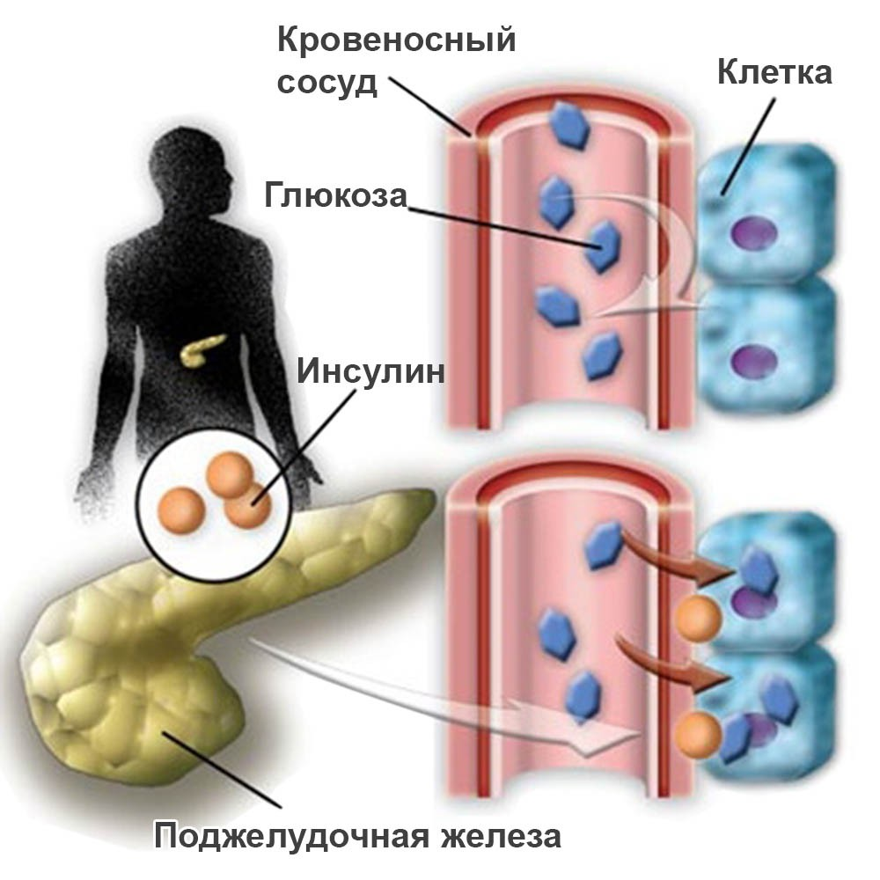
Инсулин
активирует транспорт глюкозы через мембраны клеток, снижает выход глюкозы из клеток.
оказывает влияние на белковый и жировой обмен: усиливает анаболические процессы в клетках: увеличивает синтез белков, нуклеиновых кислот, повышает использование глюкозы для синтеза свободных жирных кислот.
Как антикатаболический гормон инсулин тормозит распад белка в организме. Недостаток или полное отсутствие выработки поджелудочной железой инсулина называют сахарным диабетом.

Slide 6
Сахарный диабет (СД) болеют в любом возрасте, как мужчины, так и женщины. 5% случаев СД возникает в возрасте до 10 лет и длится всю жизнь.
К концу 20 века в мире насчитывалось 120млн. пациентов с СД.
По прогнозам ВОЗ в начале 21 века увеличится до 160 млн.
Длительно протекающий СД приводит к осложнению со стороны глаз, почек, сердца, ног. СД является ведущей причиной развития слепоты, в 25% случаев причиной терминальной почечной недостаточности.
У лиц с СД в 2 раза чаще развиваются болезни сердца.
Патология ПЖ является региоальной проблемой.

Slide 7
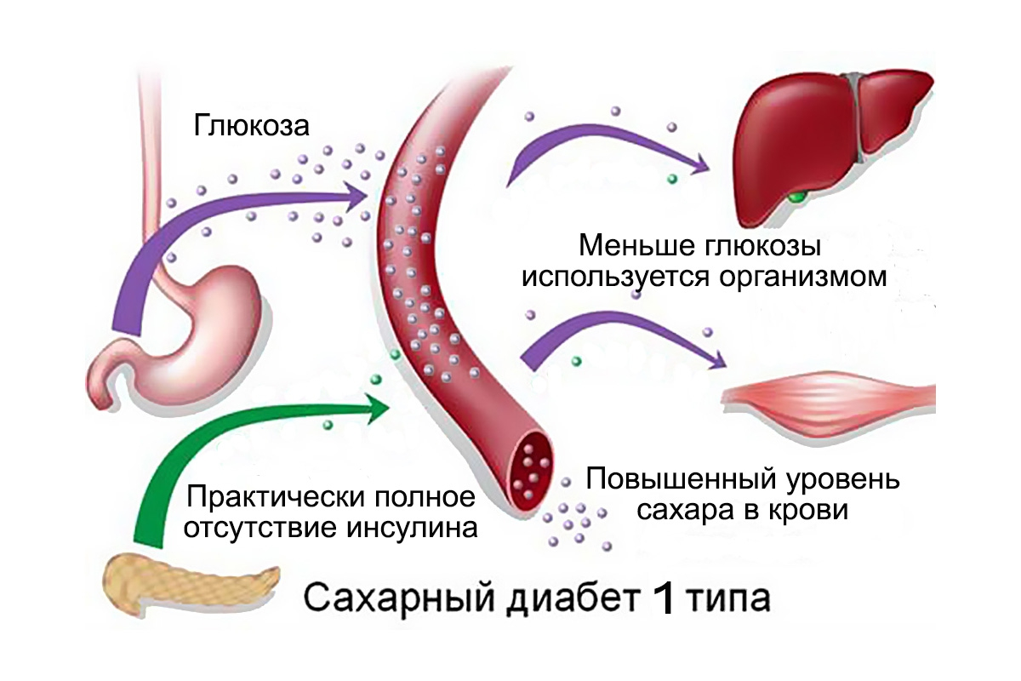
Сахарный диабет - заболевание, характеризующееся синдромом гипергликемии, являющейся следствием нарушения продукции инсулина, что приводит к нарушению всех видов обмена веществ, прежде всего углеводного, поражению сосудов (ангиопатии), нервной системы (нейропатии), а также других органов и систем.
Выделяют 2 его типа:
СД 1 типа - инсулинзависимый сахарный диабет;
СД 2 типа - инсулиннезависимый сахарный диабет.

Slide 8
Виды СД:
1.ИЗСД или СД I типа - в основе лежит деструкция В - клеток островков Лангерганса и развитие абсолютной инсулиновой недостаточности. Клинически явный диабет развивается, когда происходит деструкция и гибель 85-90% В - клеток. Развивается преимущественно у лиц молодого возраста, паценты сдиагнозом, установленным до 35 лет, составляют 50 %.

Slide 9
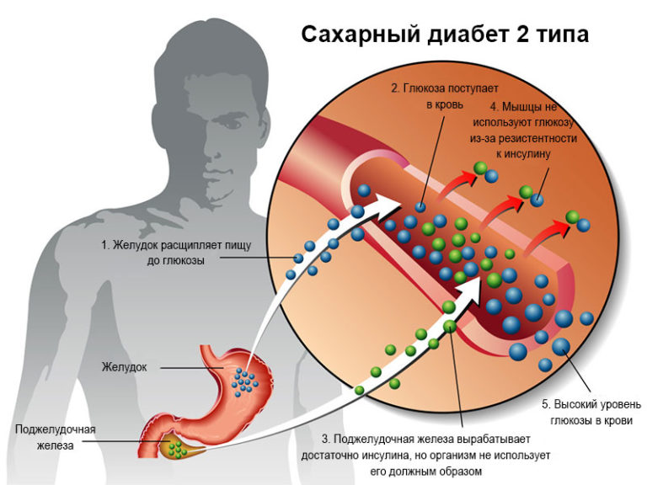
2. ИНСД или СД II типа - основная причина относительная инсулиновая недостаточность. Инсулиннезависимый сахарный диабет возникает в результате гибели части бета-клеток островков Лангерганса поджелудочной железы и снижении выработки инсулина, а также при потере чувствительности рецепторов клеток организма к инсулину. Чаще возникает в среднем и пожилом возрасте (от 40 лет), на фоне ожирения.

Slide 10
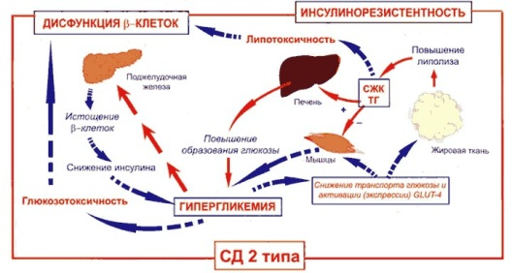
В основе ИНСД лежат 3 механизма:
• в поджелудочной железе - нарушается секреция инсулина;
• периферических тканях - мышцы становятся резистентными к инсулину, что приводит к нарушению транспорта и метаболизма глюкозы;
• в печени – повышается продукция глюкозы.
Все эти моменты приводят к развитию гипергликемии.

Slide 11
Причины гибели бета-клеток поджелудочной железы точно не выяснены, но основными считаются:
-вирусные инфекции;
-ожирение;
-острый панкреатит
-удаление или рак поджелудочной железы;
-диабет беременных;
-наследственность;
-передозировка витамина С;
-аутоиммунные патологии (появление иммунных антител и клеток-киллеров к бета-клеткам);
-токсические поражения поджелудочной железы.

Slide 12
Клиника СД:
- выраженная общая и мышечная слабость
(в связи с дефицитом образования энергии, гликогена, белка в мышцах),
жажда (больные выпивают 3-5 л. жидкости в сутки),
- сухость во рту,
- полиурия,
похудание при ИЗСД и ожирение при ИНСД,
-полибулия,
-кожный зуд (в области гениталий у женщин).
Другие жалобы обусловлены поражением внутренних органов, сосудистой и нервной систем.

Slide 13
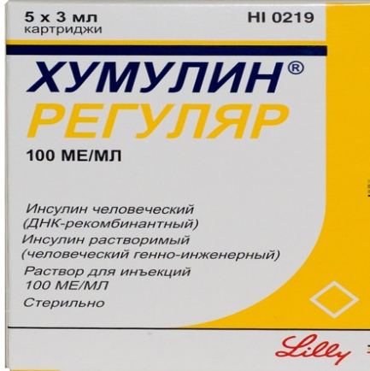
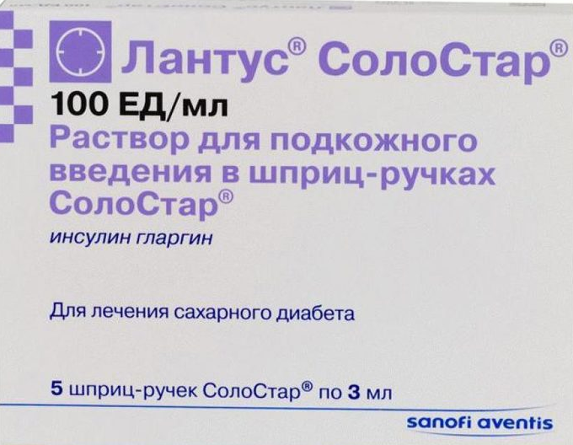
Клиническая фармакология инсулинов.
Препараты инсулина (ИН):
1 поколение – препараты животного происхождения (из поджелудочных желез свиней и крупного рогатого скота в произвольных соотношениях) содержат различные примеси до 20% (инсулин простой, суинсулин).
2 поколение (монопиковые МП) - содержание примесей составляет до 5 % (моноинсулин).
3 поколение - препараты полностью очищенные от примесей (монокомпонентные МК) актрапид МК.
4 поколение – инсулин человека полученный генноинженрным способом: хумулин Р.

Slide 14
ИН по длительности действия:
Ультракорокого действия:
инсулин лизпро (хумалог),
инсулин аспарт.
Начало действия через 15 мин.,
максимальный эффект чtрез 0,5 –2ч.,
длительность действия 3-4 часа.
Короткого действия:
актрапид МК,
хумулин регуляр.
Начало действия через 30 мин.,
максимальный эффект – через 1- 3 ч.,
длительность действия 6-8 часов.

Slide 15
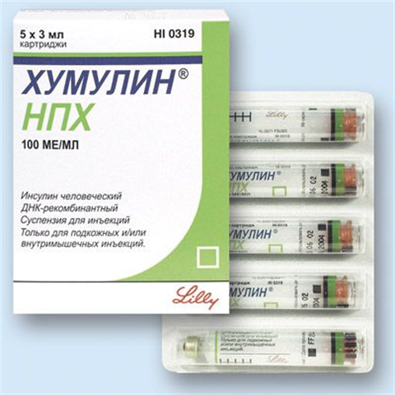
Средней продолжительности
действия:
протофан
лантус,
монотард НМ.
Начало действия через 30- 90 минут.
Максимальный эффект – через 4-8 часов.
Длительность действия –10 –16 (20) часов.
Длительного действия:
инсулин гларгин (лантус),
ультратард,
ультраленте,
хумулин ультраленте.
Начало действия – через 3-4 часа.
Максимальный эффект через 8-18 часов.
Длительность действия –24-28 часов.

Slide 16
Действие инсулина на общий обмен :
На углеводный обмен:
ускоряет транспорт глюкозы в клетки;
избыток поглощенной глюкозы откладывается в резерв
в форме гликогена (в мышцах),
в печени уменьшается синтез глюкозы.
В результате уровень глюкозы в крови быстро
снижается, она исчезает из мочи.
На жировой обмен:
в результате поступления глюкозы в жировую ткань происходит связывание жирных кислот в триглицериды и они откладываются в запас в форме жира.
В крови снижается концентрация свободных жирных кислот, а в печени тормозится образование из них кетоновых тел, в результате устраняется токсическое действие кетонов на нервную систему.
Вследствие усиления синтеза и отложения жиров (липогенез) возрастает масса тела у больных СД.

Slide 17
На белковый обмен:
увеличивается синтез заменимых аминокислот,
в печени задерживается новообразование глюкозы из аминокислот и образующегося при этом шлака – мочевины.
Ускоряются процессы регенерации, нарушенные при СД (трофические язвы и пр.),
повышается иммунитет,
восстанавливается рост детей, больных СД.
Основная часть ИН метаболизируется в печени, в почках, поджелудочной железе, в плаценте.
Т ½ ИН из крови составляет 3-5 минут.

Slide 18
Показания к назначению ИН:
ИЗСД,
прекоматозные состояния и комы,
ювенильный СД,
ИНСД при резистентности к пероральным гипогликемическим препаратам или при наличии противопоказаний к их приему,
диабетическая кома,
СД и беременность и лактация,
сопутсвующие тяжелые заболевания,
оперативные вмешательства, Сопровождающиеся гипергликемией.
Инсулины короткого действия в небольших дозах (4—8 ЕД) используют в качестве анаболического средства при общем истощении (кахексии), фурункулезе, тиреотоксикозе, заболеваниях желудка (атония, гастроптоз), хронических гепатитах, начальных формах цирроза печени.

Slide 19
Способы дозирования инсулина:
Препараты ИН выпускаются во флаконах с содержанием ИН по 40 ЕД и 100 ЕД в 1 мл.
Для его введения используют Шприцы с маркировкой 40 ЕД и 100 ЕД. в 1 мл.
При отпуске препаратов во флаконе, шприцы выдаем с той же дозировкой, что и флакон.
Также инсулин вводят с помощью многоразовой– шприц- ручки, для чего используют растворы инсулина в картриджах (пенфиллах), которые запрвляют в шприц-ручку:
актрапид НМ пенфилл, хумалог 100
хумулин Регуляр
новоРапид Пенфилл и др.
А также выпускаются растворы инсулина для инъекций в одноразовых шприц-ручках:
хумулин Регуляр КвикПен
левемир ФлексПен
ИН короткого действия при СД 1 типа вводят п/к (за 30 мин до приёма пищи) и в/в при кетоацидозе.
ИН пролонгированного действия вводят только п/к.

Slide 20
Коррекцию доз инсулина в течение суток производят под контролем глюкозурического и гликемического профиля.
Глюкозурический профиль отражает содержание глюкозы в порциях мочи: с 8-14 часов, с 14-19 часов, с 19-8 часов утра.
Гликемический профиль отражает содержание глюкозы в крови каждые 2-3 часа и позволяет сделать вывод об эффективности инсулинотерапии.
Места введения ИН:
плечо, бедро, живот.
Во избежании развития липодистрофии необходимо менять места инъекций.

Slide 21
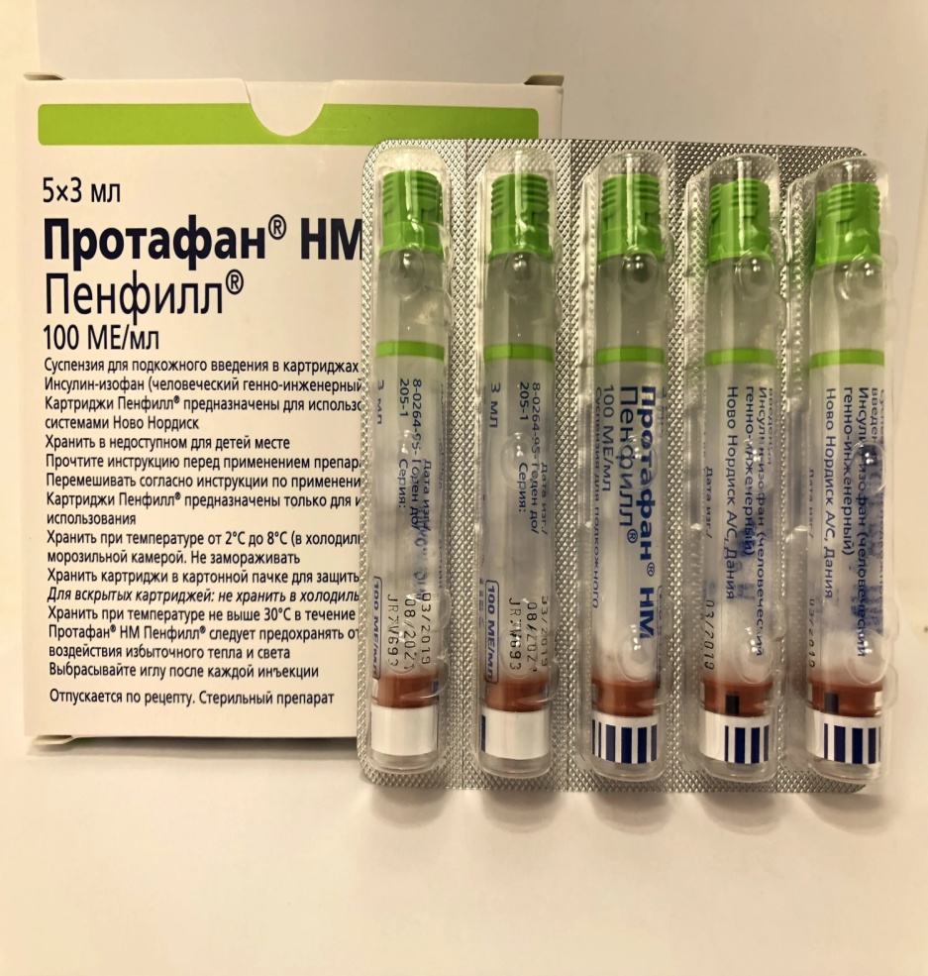
Побочные эффекты:
• Аллергическая реакция (вплоть до анафилактического шока).
Профилактика-использование высокоочищенных инсулинов.
• Липодистрофия в местах частых иньекций ИН. Профилактика – не производить п /к иньекций в одно и то же место;
• Инсулиновые отеки (возникают при передозировке ИН). Профилактика- корректировка режима введения дозы инсулина;
• Гипогликемическое состояние, характеризуется дрожью в теле, потливостью, психомоторным возбуждением.
Первая помощь: напоить сладким чаем,
дать 1-2 конфеты.

Slide 22
Гипогликемическая кома.
Первая помощь: в/в 60-80 мл 40% глюкозы (не более 100 мл).
При введении больших доз глюкозы возникает опасность отека мозга.
Менее актуально при купировании гипогликемического состояния в/в или в/м введение 1 мг глюкогона или п/к введение 1 мг адреналина.
Больного необходимо перевести на инфузию 5% раствора глюкозы до возвращения сознания.
После восстановления сознания больного следует накормить углеводистыми продуктами (булка, хлеб, картофель), для предотвращения рецидива гипогликемии.

Slide 23
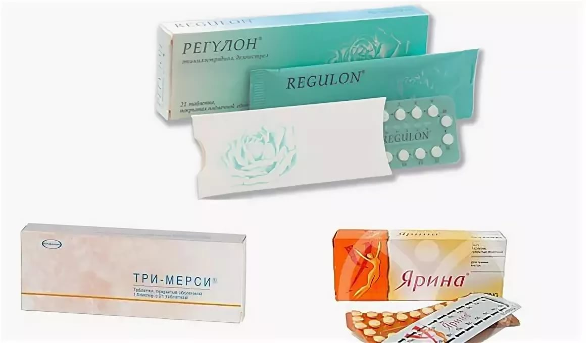
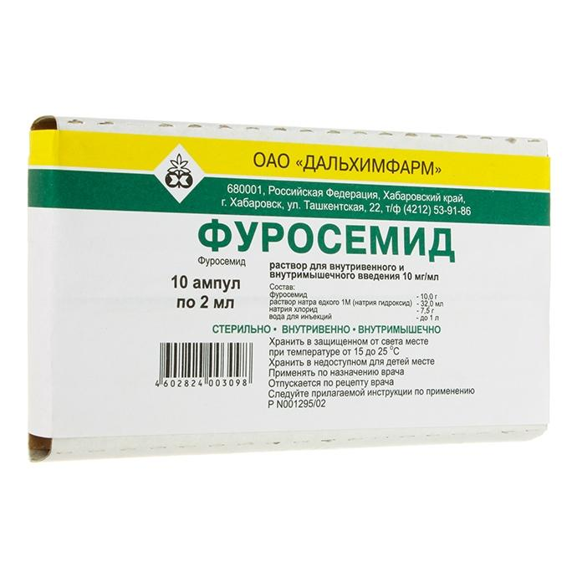
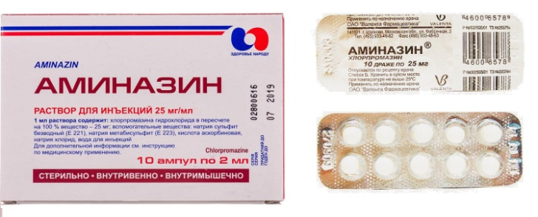
Взаимодействие с ЛС других групп
Усиливают эффекта инсулина:
оральные противодиабетические ЛС,
этиловый спирт.
Ослабляют эффект инсулина:
адреналин,
бутадион,
аминазина,
пропранолол,
салицилаты,
тиазидные диуретики, фуросемид,
фентоламин.

Slide 24
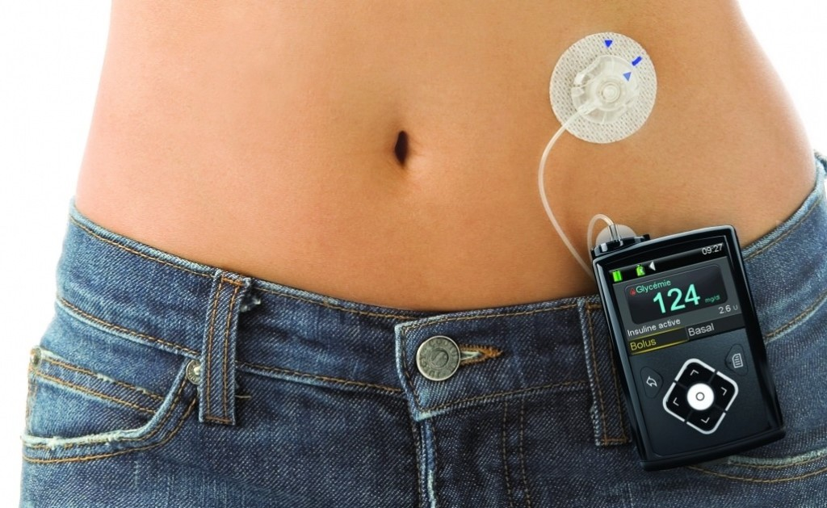
Новой разработкой ученых, значительно облегчающей жизнь больных СД, является инсулиновая помпа.
Инсулиновая помпа — медицинское устройство для введения инсулина для осуществления терапии сахарного диабета с непрерывным подкожным введением инсулина. Устройство включает:
-саму помпу (с органами управления, модулем обработки и батарейками)
-сменный резервуар для инсулина (внутри помпы)
-сменный инфузионный набор, включающий в себя канюлю для подкожного введения и систему трубок для соединения резервуара с канюлей.

Slide 25
Инсулиновая помпа является альтернативой многократным ежедневным инъекциям инсулина инсулиновым шприцом или инсулиновой шприц-ручкой и позволяет проводить интенсивную инсулинотерапию при использовании в сочетании с мониторингом уровня глюкозы и подсчётом количества углеводов.

Slide 26
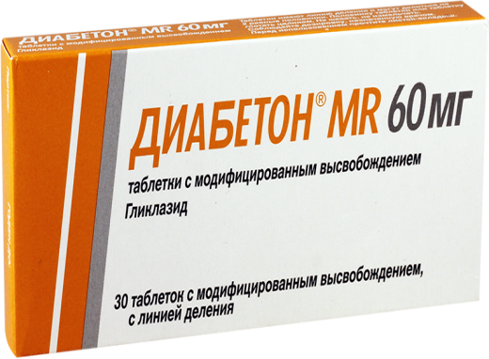
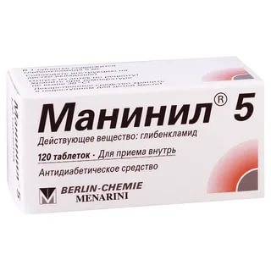
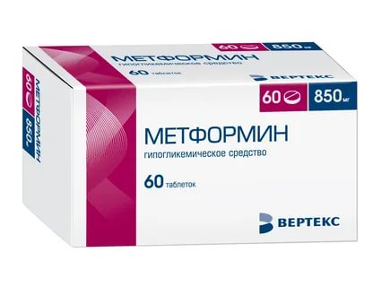
Пероральные гипогликемические средства (ПГС)
Пероральные гипогликемические (сахароснижающие) препараты применяют для лечения ИНСД.
Пероральные противодиабетические препараты по химическому строению и механизму гипогликемического действия делят на следующие группы:
-производные сулъфонилмочевины
-бигуаниды
-глиниды (мегли-ти-ниды)
-тиазол-идин-дионы (гли-тазоны)
-ингибиторы фермента ДПП-4 (дипептидил-пептидазы 4)
-ингибиторы α-глюко-зи-даз
-агонисты глюкагонподобного пептида-1.

Slide 27
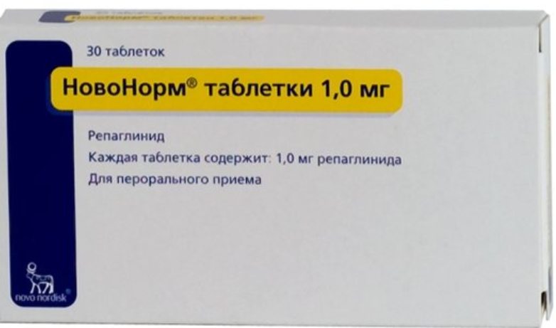
Препараты сульфанилмочевины
Манинил (глименкламид),
глюренорм (глигвидон),
диабетон (гликлазид),
новонорм (репаглимид),
амарил (глимепирид).
Механизм действия: стимулируют синтез ИН В – клетками поджелудочной железы, увеличивают чувствительность рецепторов поджелудочной железы к гликемии, повышают чувствительность рецепторов к инсулину, тормозят гликогенолиз в печени. Фармакологический эффект: гипогликемический.

Slide 28
Фармакокинетика препаратов сульфанилмочевины.
Манинил - начало действия ч /з 1.5часа,
длительность действия –18-24 часа,
метаболизм - в печени 50%.
Выделение почками-50%.
Глюренорм-начало действия ч/з 60-90 минут, длительностьдействия-818 часов,
метаболизм – в печени,
выделение-почками-5%, кишечником-95%.
Препараты хорошо всасываются в ЖКТ.
Учитывая продолжительность действия, препараты применяют 1-3 раза в сутки в различные сроки за 30-60 минут до еды.
Показания к назначению: СД II типа, когда диетотерапия не приводит к компенсации, ИЗСД с лабильным течением (добавляется к ИН).

Slide 29
Противопоказания к назначению:
монотерапия при СД I типа,
тяжелые формы СД,
прекоматозные и коматозные состояния,
в детском возрасте,
склонность к кетоацидозу,
беременность,
тяжелая печеночная и почечная недостаточность, заболевания крови,
в период предоперационной подготовки.

Slide 30
Побочные эффекты:
при приеме препаратов сульфанилмочевины в адекватных дозах побочные явления возникают редко.
Могут быть: гипогликемия – крайне редко при нарушении диеты, приеме алкоголя; аллергические реакции – дерматит, крапивница; диспептический синдром – гиперсаливация.
Боли в животе, тошнота, рвота, диаррея; холестатическая желтуха; агранулоцитоз, тромбоцитопения, лейкопения.

Slide 31
Бигуаниды
Препараты –
метформин (сиофор),
буформин
Механизм действия: повышают поглощение глюкозы мышечными клетками;
тормозят глюконеогенез в печени;
тормозят липогенез,
снижают содержание холестерина и атерогенных липидов, способствуют нормализации липидного обмена;
замедляют скорость абсорбции глюкозы в кишечнике; притупляют чувство голода (аноректическое действие), уменьшают риск тромботических осложнений.

Slide 32
Фармакологический эффект:
гипогликемический, аноректическое действие, нормализации массы тела при ожирении
Бигуаниды эффективны только тогда, когда у пациента вырабатывается собственный инсулин.

Slide 33
Фармакокинетика бигуанидов.
Метформин - эффективная суточная доза 500 мг; длительность действия- 3-6 часов;
элиминация – почками в неизмененном виде; принимают после еды по 0.05 3 раза в сутки или 1 г. 2 раза в сутки.
С 4 по 14 день по 1г. 3 раза в сутки.
После 15 дня дозу регулируют по содержанию глюкозы в крови.
Поддерживающая доза-0.10.2г/сут.
Показания к применению: монотерапия только при легкой форме СД, СД 2 типа при среднетяжелом течении у больных с ожирением в сочетании с препаратами сульфанилмочевины,
иногда при СД 1 типа сочетают с инсулином для уменьшения дозы инсулина или предупреждения увеличения массы тела.

Slide 34
Противопоказания:
повышенная чувствительность к препаратам;
гипоксия тканей,
нарушение функции почек,
острые воспалительные заболевания,
диабетическая кома,
кетоацидоз, лактоацидоз,
беременность, лактация. !
Не следует назначать бигуаниды при
низкокаллорийной диете из-за вероятности развития
ацидоза. !
Лицам пожилого возраста назначать
бигуаниды осторожно (в дозе 50мг/сут).
Побочные эффекты: молочнокислый ацидоз,
диспептические явления (тошнота, рвота,
анорексия, металлический привкус во рту, диаррея),
нарушение функци печени, развитие холестаза
( проходит в течение 5-6 дней после отмены препарата),
аллергические р-и в ввиде фотосенсибилизации,
лейкопения, агранулоцитоз.

Slide 35
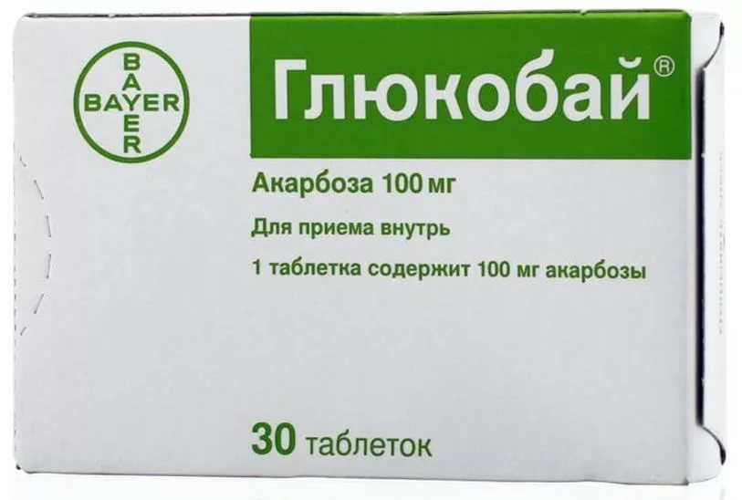
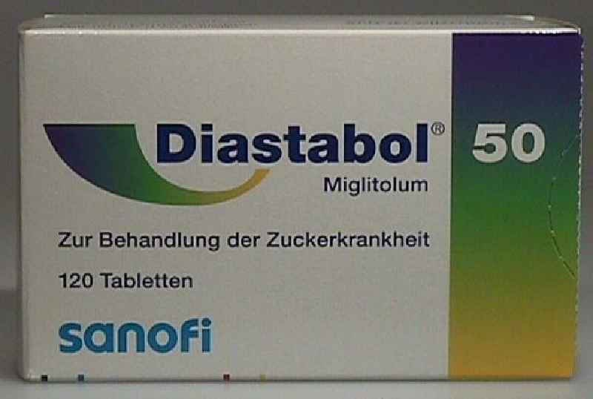
Представителем других групп синтетических гипогликемических препаратов является акарбоза (глюкобай), миглитол.
Механизм действия и фармакологические эффекты: замедляет переваривание и всасывание углеводов в кишечнике, что приводит к уменьшению уровня глюкозы в крови.
Акарбоза практически не всасывается из жкт.
Побочные эффекты: газообразование в кишечнике, метеоризм, понос.
Назначают по 1т 3 раза в день во время еды . Применяется в сочетании с другими противодиабетическими ЛС.
Показания к применению: СД II типа с преобладанием гипергликемии после приёма пищи при неэффективности диеты и физических нагрузок.

Slide 36
Взаимодействие с ЛС других групп.
Гипогликемическое действие усиливают:
салицилаты;
тетрациклин,
БАБ.
Гипогликемическое действие ослабляют:
пероральные контрацептивы,
адреналин, ГКС,
гормоны щитовидной железы,
ЛС, содержащие никотиновую кислоту.

Slide 37
Глюкогон – гормон поджелудочной железы, является антогонистом инсулина. Усиливает образование в печени глюкозы из аминокислот, усиливает образование кетоновых тел, вызывает распад гликогена в печени.
В результате этого быстро повышается уровень глюкозы в крови. В мед практике применяют раствор глюкагона для инъекций под ТН ГипоКит
Глюкогон быстро разрушается в печени, Т ½ -3-6 минут. Глюкогон оказывает сильное кардиостимулирующее: он повышает ЧСС, МОК не вызывает аритмий.

Slide 38
Показания к назначению:
неотложная помощь при гипогликемии (в/м, п/к или в/в по 1 мг с последующим введением глюкозы), острая сердечная недостаточность, кардиогенный шок, передозировка БАБ.
В/в капельно по 5-10 мг одномоментно медленно или путем инфузии. !
Повышает потребление миокардом кислорода.

Slide 39
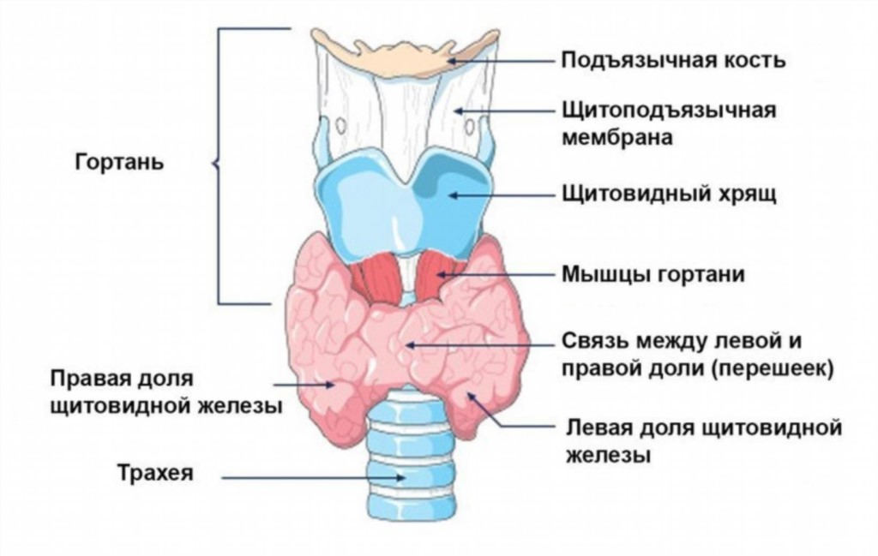
Лекарственные средства, влиющие на функцию щитовидной железы (ЩЖ)
ЩЖ состоит из 2 долей и перешейка.
Масса ЩЖ 15-30г.
ЩЖ состоит из фолликулов, в которых вырабатываются гормоны.
Для синтеза гормонов необходимы йод и аминокислота тирозин.
.

Slide 40
Гормоны ЩЖ:
тироксин (тетрайодтиронин, Т4),
трийодтиронин (Т3), кальцитонин.
Эти гормоны транспортируются кровью в органы и ткани, оказывают свое биологическое действие и подвергаются разрушению в печени, мозге, мышцах.
Влияние гормонов ЩЖ на организм:
повышение потребления кислорода, повышение основного обмена, повышение температуры тела, контролируют рост и созревание организма, повышают ЧСС, поддерживают ударный обьем, МОК, АД, потенцируют действие катехоламинов.

Slide 41
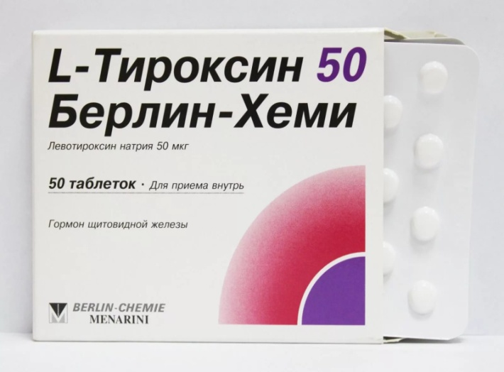
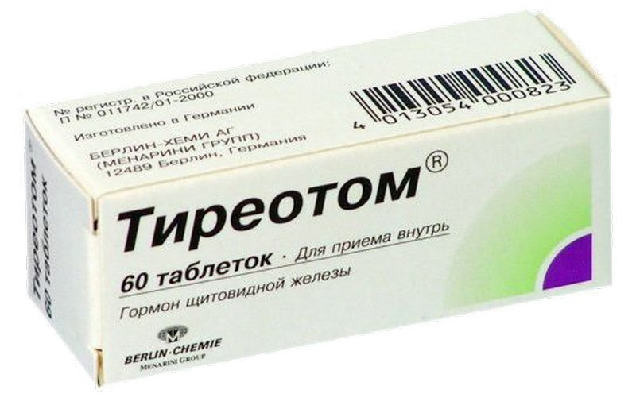
Препараты тиреоидных гормонов
Эти препараты используются для заместительной терапии при гипотиреозе.
Гипотиреоз – синдром, обусловленный снижением или полным выпадением функции ЩЖ, недостатком тиреоидных гормонов и характеризующийся изменениями функций различных органов и систем.
Основной метод лечения гипотиреоза - это заместительная терапия тиреоидными гормонами.
В настоящее время лечение гипотиреоза проводится синтетическими препаратами:
левотироксин,
лиотиронин
их комбинациями –
тиреотом, тиреокомб.

Slide 42
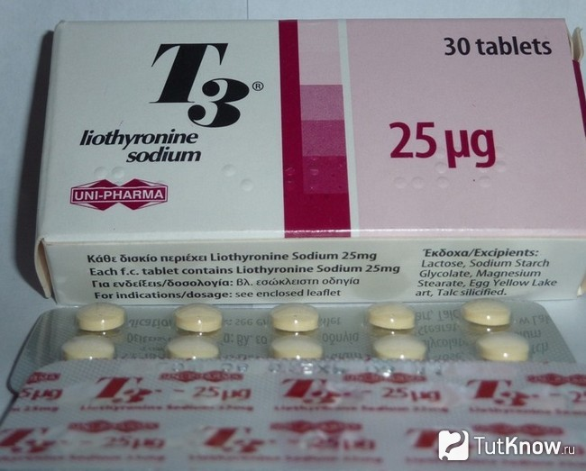
Лиотиронин – трийодтиронин (Т3) - является быстродействующим препаратом
(начало действия ч/з 6-8 часов),
из организма выводится очень быстро.
Он в 4-8 раз активнее левотироксина натрия,
лучше всасывается в ЖКТ.
Препарат не применяют для обычной заместительной терапии,
он показан при неотложных состояниях - миксематозной коме и психозе.

Slide 43
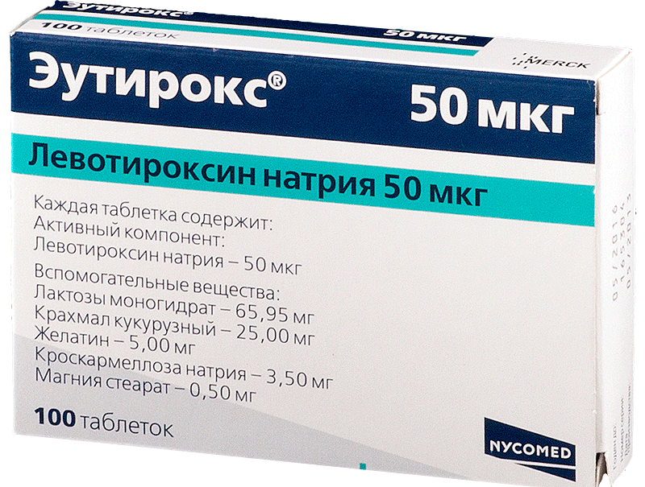
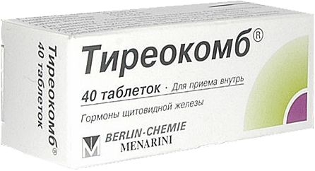
Левотироксин натрий (Т4) –медленнодействующий синтетический гормон ЩЖ. Это препарат выбора для заместительной терапии гипотиреоза.
Тиреотом - комбинированный препарат-левотироксин 120мкг, лиотиронин 40 мкг. Назначают по ½-2 т в сутки.
Действие начинается быстро за счет лиотиронина, а пролонгация эффекта обусловлена левотироксином.
Тиреокомб – комбинированный препарат – лиотиронин 10 мкг., левотироксин 70 мкг, йодит калия 150мкг. Назначают по 1 т. 3 раза в день.

Slide 44
Показания к применению:
первичный и вторичный гипотиреоз;
аутоиммунный тиреоидит;
ДТЗ в стадии ремиссии с целью предотвращения зобогенного эффекта мерказолила;
узловой зоб с явлениями гипотиреоза;
диффузный нетоксический зоб.

Slide 45
Побочные эффекты:
часто аллергические реакции на тиреоидин, тахикардия, повышение АД при неправильно подобранной дозе, диспептические явления (боли в животе, тошнота).
Противопоказания:
абсолютные противопоказания отсутствуют, т. к. их назначают с целью заместительной терапии в качестве жизненнонеобходимой.
Осторожно назначать у больных в острый период ИМ, с высокой артериальной гипертонией, ХИБС, нарушениями функции печени и почек.

Slide 46
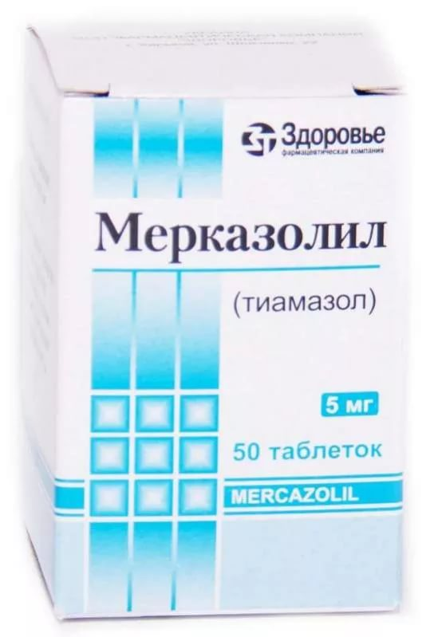
Антитиреоидные средства
Показанием к назначению этой группы является гипертиреоз, связанный с повышением функции ЩЖ и уровня тиреоидных гормонов в крови.
Проявление гипертиреоза - диффузный токсический зоб (ДТЗ).
Лечение ДТЗ тиреостатическими средствами:
мерказолил (тиамазол),
пропилтиоурацил (пропицил).
Механизм действия: они блокируют синтез тиреоидных гормонов (препятствуют образованию Т3 и Т4),
пропицил не проходит ч/з плацентарный барьер, поэтому его назначают беременным.

Slide 47
Мерказолил участвует в окислении йодидов, что приводит к торможению образования тироксина.
Начинают прием с 10 мг 3 раза в сутки,
поддерживающая доза 5-10 мг/сут.
при приеме внутрь мерказолил быстро всасывается (в теч. 20-30 мин) в кишечнике.
Т1/2 составляет 6 часов.
70% дозы экскретируется с мочой в метаболизированном виде в
течение 48 часов.

Slide 48
Противопоказания: беременность, лактация, заболевание крови с лейкопенией,
узловой зоб – относительное противопоказание.
Побочные эффекты: возможны – лейкопения, аллергические р-и.

Slide 49
Лекарственное взаимодействие:
Нельзя с сульфаниламидами (угнетают лейкопоэз).
Эффективно - с БАБ-ускоряют наступление ремиссии (т.к. блокируют б-стимулирующий эффект тиреоидных гормонов, уменьшают переход Т4 в Т3. Противопоказания к применению
туберкулез легких, нефриты, фурункулез, крапивница, беременность.

Slide 50
Критерии оценки эффективности и безопасности лекарственных средств, применяемых при патологии щитовидной железы
Клинические:
• Контроль динамики состояния больного (самочувствие больного, изменение массы тела, чсс, АД, состояние кожи и слизистых);
• Контроль нежелательных реакций на препараты.
Лабораторно - инструментальные
• Определение уровня тиреоидных гормонов крови;
• Общий анализ крови не реже 1 раза в неделю;
• ЭКГ;

Slide 51
Спасибо за внимание!

